Slide 1
Відкриті дані та API
Краковецький Олександр
CEO, DevRain Solutions
alex.krakovetskiy@devrain.com

Slide 2
Відкриті дані
Концепція, за якою певні дані мають бути вільними для використання та розповсюдження будь-якою особою.
http://data.gov.ua/

Slide 3
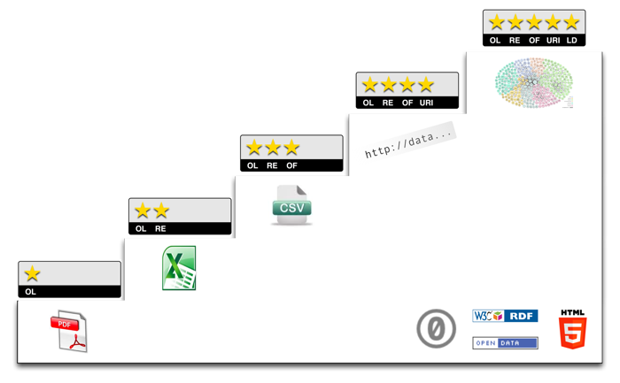
Відкриті дані
http://5stardata.info/

Slide 4
Формати
JSON
XML/RDF
TEXT/CSV/Markdown
HTML
PDF
Word

Slide 5
JSON vs. XML
{
"firstName": "Иван",
"lastName": "Иванов",
"address": {
"streetAddress": "Московское ш., 101, кв.101",
"city": "Ленинград",
"postalCode": 101101
},
"phoneNumbers": [
"812 123-1234",
"916 123-4567"
]
}
<person>
<firstName>Иван</firstName>
<lastName>Иванов</lastName>
<address>
<streetAddress>Московское ш., 101, кв.101</streetAddress>
<city>Ленинград</city>
<postalCode>101101</postalCode>
</address>
<phoneNumbers>
<phoneNumber>812 123-1234</phoneNumber>
<phoneNumber>916 123-4567</phoneNumber>
</phoneNumbers>
</person>

Slide 6
Відкриті дані
Підготовка даних до публікації
Один файл чи декілька?
Деперсоніфікація даних
Архівація наборів даних
Публікація даних, що мають періодичність
Публікація схожих даних з різними структурами
Публікація даних великого обсягу
Публікація даних у вигляді API
Оновлення наборів даних

Slide 7

Питання?
Олександр Краковецький
CEO, DevRain Solutions
alex.krakovetskiy@devrain.com

